Slide 1
Транслятор для функционально-потокового языка “Пифагор”
Матковский И.В., Сибирский Федеральный Университет

Slide 2
Язык “Пифагор”
Функционально-потоковый язык параллельного программирования
Архитектурно-независимый язык программирования
Разработка программ под максимальный параллелизм и неограниченные ресурсы

Slide 3
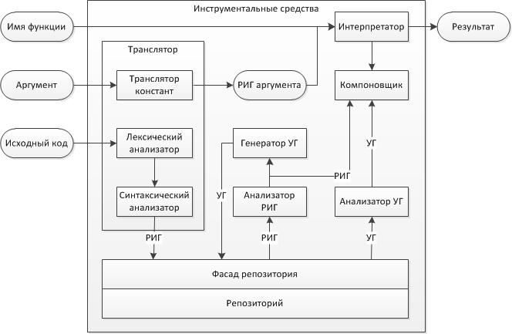
Инструментальные средства

Slide 4
Требования к транслятору
Кроссплатформенность
Выделенность в отдельный модуль
Поддержка промежуточных представлений

Slide 5
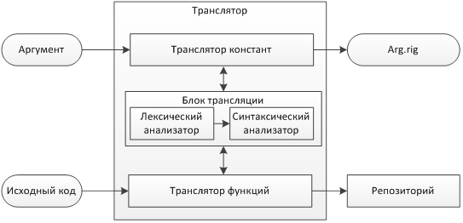
Схема транслятора

Slide 6
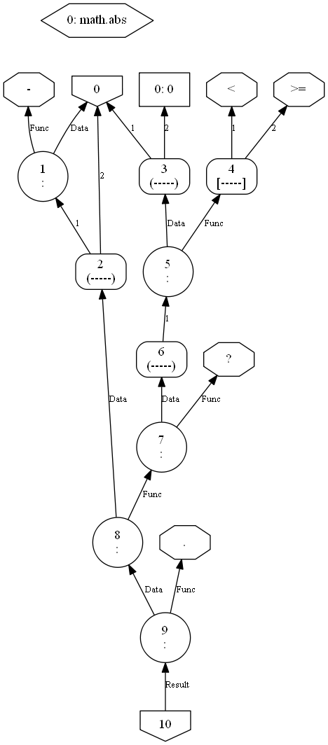
Трансляция функций
math.abs << funcdef X
{
val<<(X:-,X);
kluch<<((X,0):[<,>=]):?;
return<<val:kluch:.;
}

Slide 7
Трансляция функций
External
0 math.abs
Local
0 0
id delay operation links positions
0 0 arg pos 7 21 7 22
1 0 : 0 - pos 9 8 9 9
2 0 (---) 1 0 pos 9 6 9 13
3 0 (---) 0 loc:0 pos 10 9 10 14
4 0 [---] < >= pos 10 15 10 21
5 0 : 3 4 pos 10 14 10 15
6 0 (---) 5 pos 10 8 10 22
7 0 : 6 ? pos 10 22 10 23
8 0 : 2 7 pos 11 12 11 13
9 0 : 8 . pos 11 18 11 19
10 0 return 9 pos 11 1 11 7

Slide 8
Дальнейшее развитие
• Оптимизация функций в ходе трансляции.
• Верификация по информационному графу
• Введение поддержки новых языковых конструкций.

Slide 9
Спасибо за внимание!

